Slide 1

Опера Жоржа Бизе
«Кармен» .
Самая популярная опера в мире

Slide 2
Полякова е.в. Музыка 7 класс
29.11.2022
Раздел 1 урок№12

Slide 3
Цель: знакомство с музыкальными образами героев из оперы «Кармен» Жоржа Бизе

Slide 4
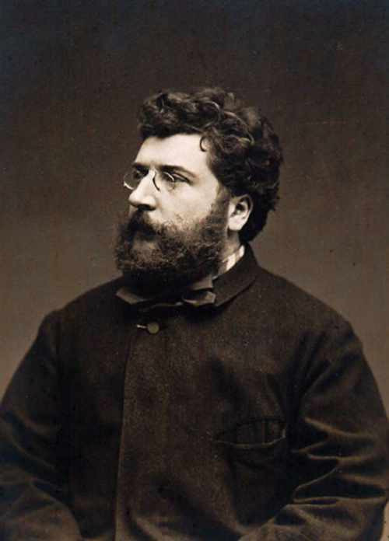
Жорж Бизе (1838-1875)
— французский композитор периода романтизма, автор оркестровых произведений, романсов, фортепианных пьес, а также опер, самой известной из которых стала «Кармен».

Slide 5
В основу сюжета оперы положена одноименная новелла Поспера Мериме,
В которой правдиво рассказывается история любви и гибели её главных героев, людей из народа, - солдата Хозе и цыганки Кармен.

Slide 6
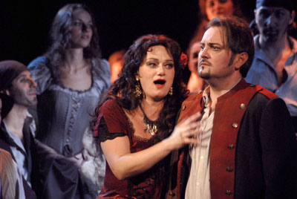
Конфликт между свободолюбием красавицы Кармен и ревнивой страстью Хозе приводит к трагической развязке.
Хозе - солдат

Slide 7
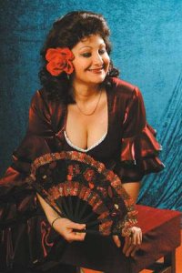
Жорж Бизе своей музыкой возвысил героев, обобщил основной конфликт и поднял его до глубокой человеческой драмы.
«Кармен» не только вершина в творчестве Бизе, но и вершина мирового оперного искусства.
Цыганка Кармен

Slide 8
В опере четыре действия.
Открывается она увертюрой, в которой в контрастном сопоставлении возникают основные образы оперы вплоть до короткой, полной трагической напряженности мелодии (темы роковой страсти Кармен), которая будет развиваться на протяжении всей оперы вместе с трагической судьбой героини.

Slide 9
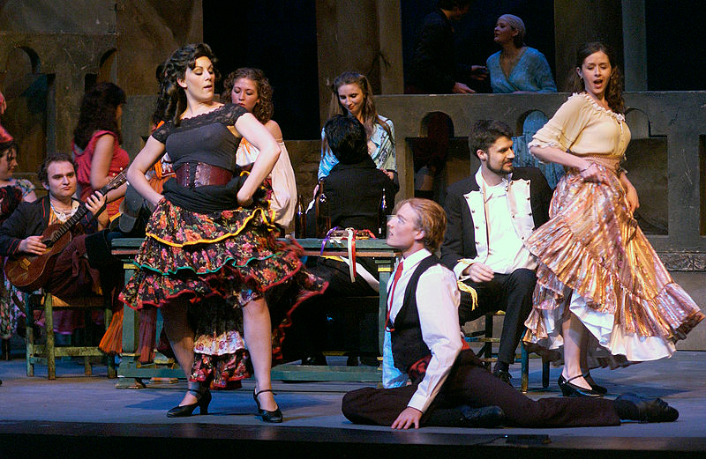

Увертюра
Тема роковой страсти
Дух испанского народа

Slide 10
Кармен Жоржа Бизе – одна из самых ярких оперных героинь. Это олицетворение страстного темперамента, женской неотразимости, независимости.
«Оперная» Кармен мало напоминает свой литературный прототип. Кроме того, в трактовке Бизе Кармен приобрела черты трагического величия: свое право на свободу любви она доказывает ценой собственной жизни.

Slide 11
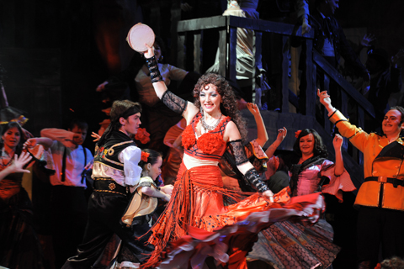
Хабанера- это испанский танец, предшественник современного танго. Взяв за основу подлинную кубинскую мелодию.
Бизе создает образ томный, чувственный, страстный, чему способствует нисходящее движение по хроматической гамме и свободная непринужденность ритма. https://youtu.be/PTh4i-qHxs8?t=6

Slide 12
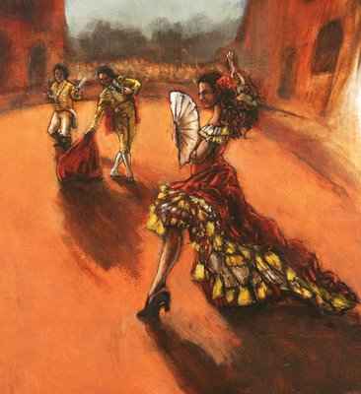
Сегидилья- испанский народный танец – песня, в быстром темпе и трехдольном тактовом размере, похожий на болеро, кастаньетный ритм.
https://youtu.be/jQm2NrfPgao?t=2

Slide 13
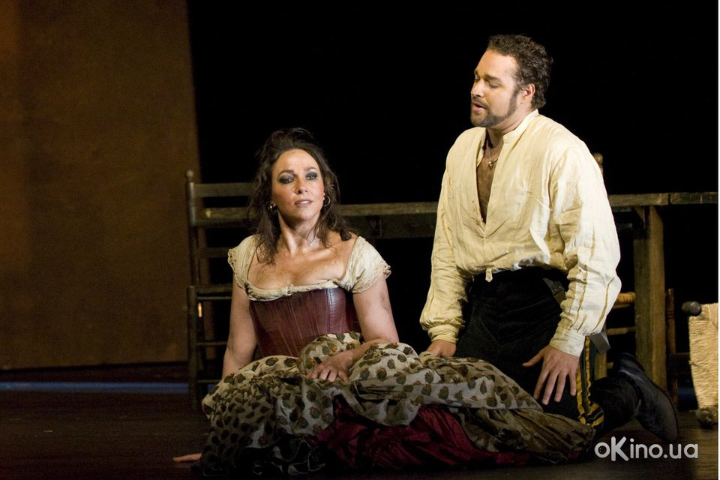

Slide 14
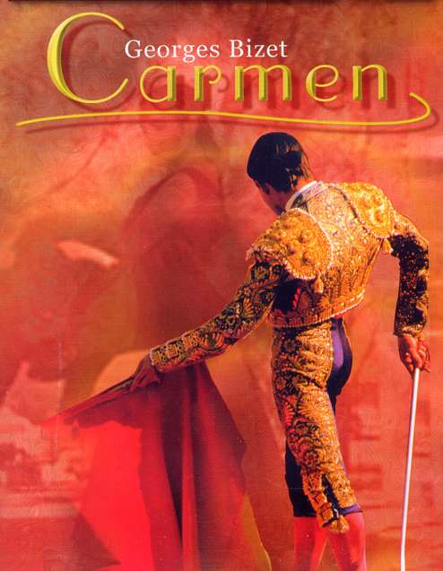
Образ Эскамильо
Марш-шествие
Куплеты Эскамильо

Slide 15
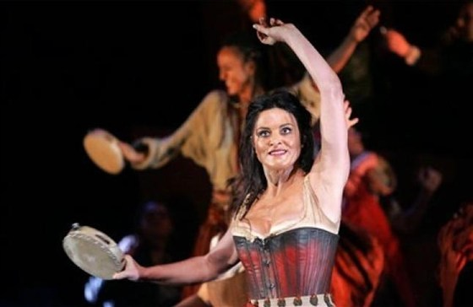

Slide 16
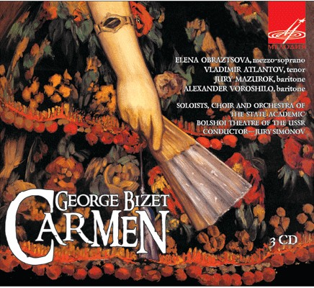

Slide 17
